Slide 1
Multi-Objective Optimization using Evolutionary Algorithms p91-106
2017/11/9
佐藤研B4
高木智章

Slide 2
基本的な相違点
GAの探索は離散的であり，連続的でない
そのためロバスト性が高い
GAは１つではなく集団で解決しようとする
集団を使って解を更新する
評価値以外の勾配などの補助情報が必要ない
ただし，問題の情報でGAの探索過程をスピードアップできる
その他の補助情報が必要ないアルゴリズムは勾配を予測できたり単峰性である必要があったりするが，GAにそのような制限はない

Slide 3
基本的な相違点
GAは確率的遷移ルールとランダムな初期集合の２つのために，早期のミスをカバーし，広いクラスの問題を取り扱うことができる
GAは簡単かつ便利に並列システムを使える
これにより全体の計算時間を減らせる
良い最適化法には組換えによる現在の世代まで得られた情報の探索範囲と選択オペレータによる利用の程度を伴う突然変異オペレータのバランスが必要である
この問題をGAは遺伝子オペレータに関与するパラメータを変化させることでコントロールし，柔軟な探索を実行できる理想的な場を提供している

Slide 4
GAの仕組みの理解
GAオペレータは文字列のコピー，部分文字列の交換，時折のビットの変更が関与する
この簡単なオペレータとメカニズムでpotential searchが可能である
GAのオペレータはシンプルであるが，非常に非線形で，大規模多面的で，確率的で，(複合or複雑)である
complex

Slide 5
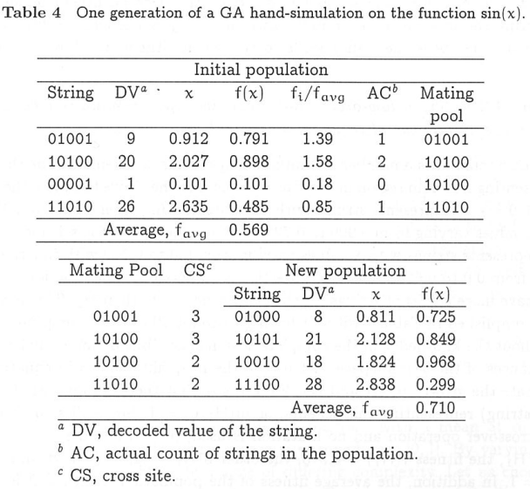


GAの仕組みの理解
String(00000)を
x=0とする
String(11111)を
x=$π$とする

Slide 6

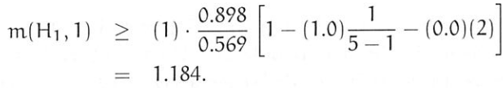
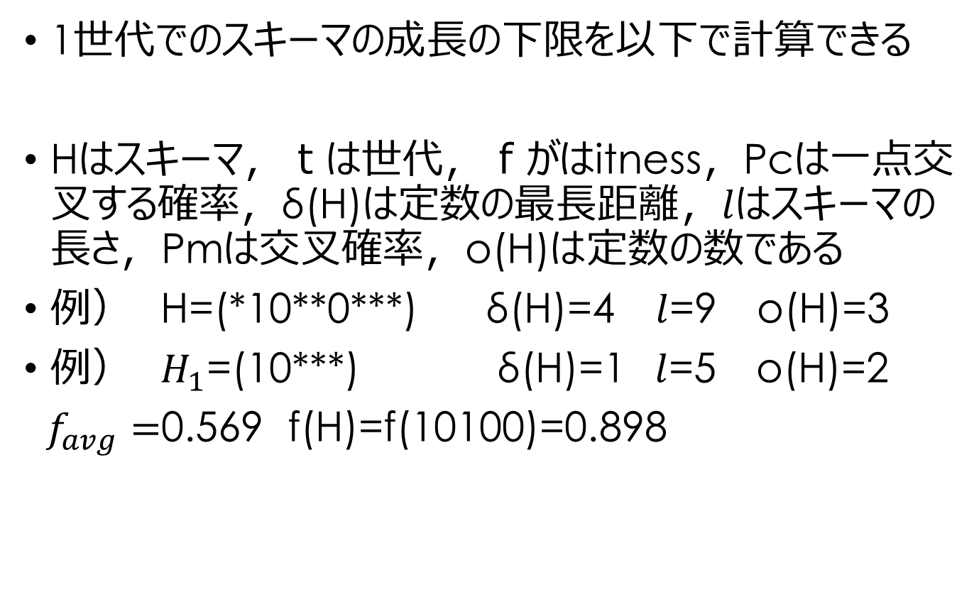
GAの仕組みの理解
1世代でのスキーマの成長の下限を以下で計算できる
Hはスキーマ，ｔは世代，ｆがはitness，Pcは一点交叉する確率，δ(H)は定数の最長距離，$l$はスキーマの長さ，Pmは交叉確率，o(H)は定数の数である
例） H=(*10**0***) δ(H)=4 $l$=9 o(H)=3
例） $H_{1}$=(10***) δ(H)=1 $l$=5 o(H)=2
$f_{avg}=$0.569 f(H)=f(10100)=0.898

Slide 7
GAの仕組みの理解
前スライドの不等式から次の定理がいえる
短期、低次および平均以上のスキーマは、次の世代で指数関数的に増加する試行回数を受信する

Slide 8
GAオペレータのやり取り
適切な集団サイズを選択すること加えて，もう１つ重要な問題は選択オペレータによって起きる利用(搾取)と選ばれた組み換えおよび突然変異によって導入された探索のバランスをとることである
もし選択オペレータで良い解を使う圧を高くすると，population best のコピーに多くを割り当て，集団の多様性が急速に失わる そして準最適解に収束するかもしれない
少なすぎると選択オペレータはランダムサーチのように動作する
交叉と突然変異は親とかなり違う解を作ることができ，解の多様性を回復させる

Slide 9
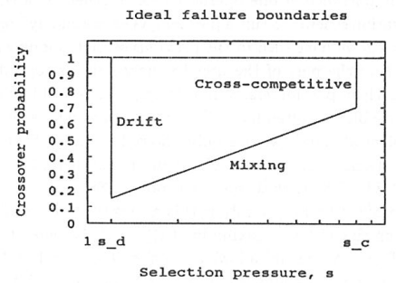
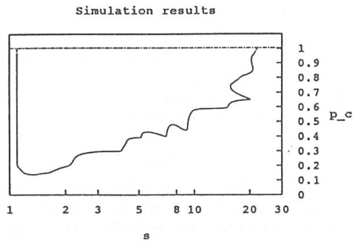
GAオペレータのやり取り
最も良い結果を出す選択圧と交叉確率の関係
突然変異無し，統一された交叉法，トーナメント選択のサイズｓ，one-max問題

Slide 10
バイナリアルファベットを使用する理由
バイナリアルファベットは当然ブール代数変数を持つ問題に使用しなければならない
実際には多くの問題，特に実体の有無が決定変数である場合ブール代数変数が関与する
しかしながら，遺伝的に離散的な探索を扱う際には，より高い基数のアルファベットを使うことも考えられる
高い基数のアルファベットにはより多くの保存容量と計算上の努力が必要不可欠である

Slide 11
その他のGA
CHC
GENITOR
Messy GA 6.7章
Gene expression GA
Linkage learning GA
The Bayesian optimization algorithm
The factorial distribution algorithm

Slide 12
CHC
Cross generation selection, heterogeneous recombination and cataclysmic mutation
異世代選択、異種組換えおよび大規模変異
CHCはエリートGAで，親と子の2Nの集団から良いN個を選択する
CHCは制限つき交配で異色の解が仲間に加わる
エリート保存戦略で高い選択圧が導入されるため，破壊的組み換えオペレータを使う必要がある

Slide 13
Genetic Implementor
GENITORは定常状態エリートGAで，２つの子供が親集団に同時に加わる
親はランキング選択で決まり，子は親集団の最悪解と置き換わる
GENITORは本質的に大きな選択圧を持ち，もう一度破壊的組み換えオペレータを必要とする

Slide 15
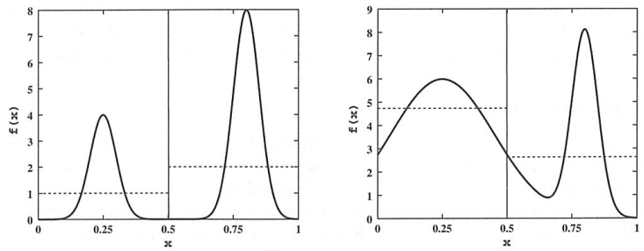

集団サイズの意義・有意差
GAでは全てのビット位置について0か1に決定する
選択・交叉・突然変異は決定する方法の１つである
上図は$f\left(x\right)=0.5∗N\left(x,0.25,0.05\right)+N(x,0.8,0.05)$
と$f\left(x\right)=3∗N\left(x,0.25,0.2\right)+N(x,0.8,0.05)$
点線は各区間の平均＝評価値である

Slide 16
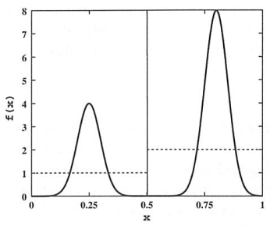
集団サイズの意義・有意差
１つの関数を十分に探索できる集団サイズをλとするとき，下の図では2 λあれば十分に探索が可能である

Slide 17
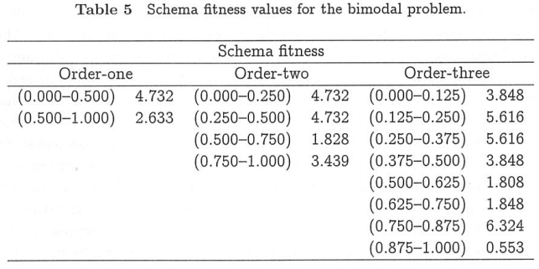
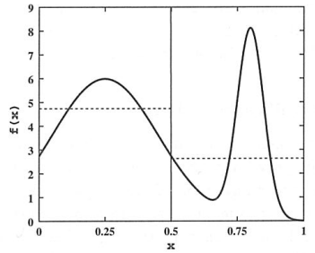
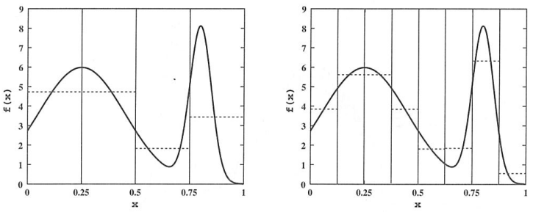

集団サイズの意義・有意差
下の図では２λでは不十分
8分割すれば平均が最も高い
ところに大域解が存在する
分割を細かくしていく($2^{3}$以上)
と平均が高いところに大域解が存在しやすい
集団サイズが8 λあれば十分に探索が可能である

